Slide 1
Asynkron JavaScript
Jeton Mustini

Slide 2
innehåll
Synkron vs Asynkron kod
Vad används asynkron kod till?
Asynkron kod med callbacks
Asynkron kod med promises
Asynkron med async - await

Slide 3
synkron vs asynkron
Synchronous
Varje kod-sats exekveras i sekvens
Varje kod-sats väntar på föregående kod-sats innan den körs
Asynchronous
Behöver inte vänta på tidigare kod-satser
Kan fortsätta att köra nästa kod-sats innan föregående kod-sats avslutas
tid
tid
Problem med synkron kod
Tidskrävande operationer blockerar ytterligare exekvering tills de är klara
Gör att användargränssnittet eller servern inte svarar tills funktionen kommer tillbaka
Resultatet är en fruktansvärd användarupplevelse

Slide 4
Vad används asynkron kod till?
Exempel
Tidskrävande operationer och beräkningar
Göra API-anrop till en server
Läsa och skriva till en databas
Logga in och ut en användare
…

Slide 5
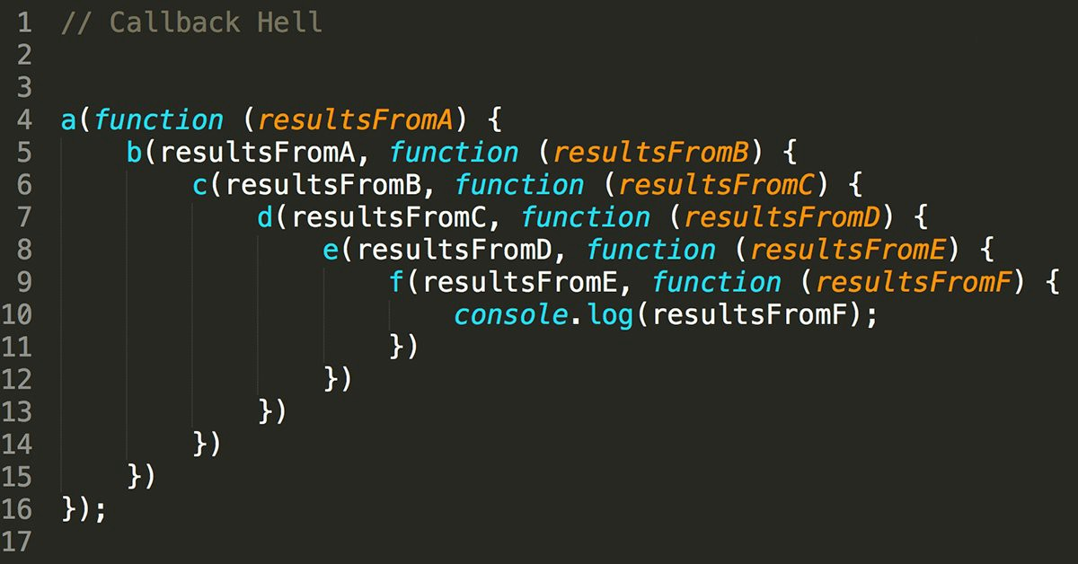
Asynkron kod med callbacks
När du vill beräkna tidskrävande uppgift, skicka bara en annan funktion som argument som ska köras efter att uppgiften är klar.
Problem med att nestlade anrop växer med varje asynkron åtgärd.
Svårt att läsa, underhålla och ibland kallas “callback hell”.

Slide 6









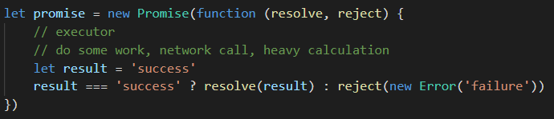
Skapa Promises (Löften)
request
promise
response
Ett löfte/promise är ett objekt som kan producera ett enda värde någon gång i framtiden.
Värdet är antingen löst/resolved eller en anledning till att det inte löstes ett fel/error.
Ett löfte kan finnas i 3 olika tillstånd klar/fulfilled, nekad/rejected, eller pågende/pending.
Funktionen som skickas in till ett nytt löfte (promise) kallas executor. Körs automatiskt när nytt löftet skapas.
Dess argument resolve och reject är callbacks som tillhandahålls av JavaScript själv.
resolve(value) – om jobbet slutfördes framgångsrikt, med resultatvärdet.
reject(error) – om ett fel uppstod är felet felobjektet.

Slide 7
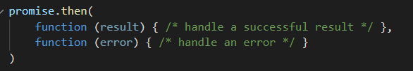
Använda Promises (Löften)
Användande funktioner kan registreras (prenumereras) med metoderna:
.then
.catch
.finally
Det första argumentet för .then är en funktion som körs när löftet är löst och tar emot resultatet.
Det andra argumentet för .then är en funktion som körs när löftet avvisas och tar emot felet.

Slide 8
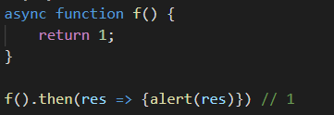
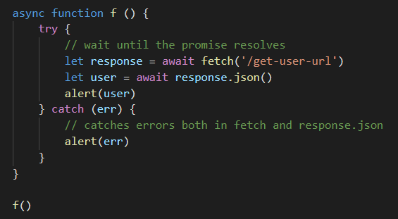
Asynkron kod med Async-await
Ett annat sätt att göra asynkron kod som vissa föredrar framför löften/promise
async async nyckelord läggs till före en funktion och har två effekter :
Gör att den alltid returnerar en promise
Tillåter await att användas i den
await nyckelord innan ett löfte gör att JavaScript väntar tills det löftet avgörs, och sedan:
Om ett fel uppstår genereras felet
Annars returnerar det resultatet

Slide 9
Slide Tite
I’m done, I promise!

